Slide 1
TF-IDF with Bottle
Intelligent software Lab.
전재원

Slide 2
필요 파일
필요 파일
TF-IDF 코드를 DB랑 같이 사용하였던 파이썬 코드
stemmer.py
AP88 small set으로 만든 DB

Slide 3
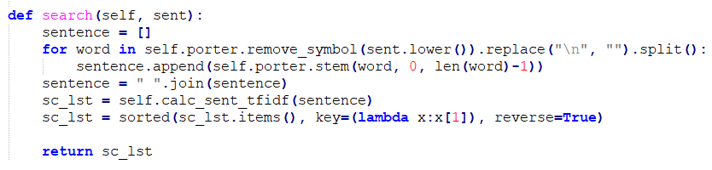
파이썬 파일 수정
함수 추가
TF_IDF 클래스 내에 search 함수 추가
calc_sent_tfidf() 내의 DB 경로는 현재 실습에 사용할 small set DB로 변경

Slide 4
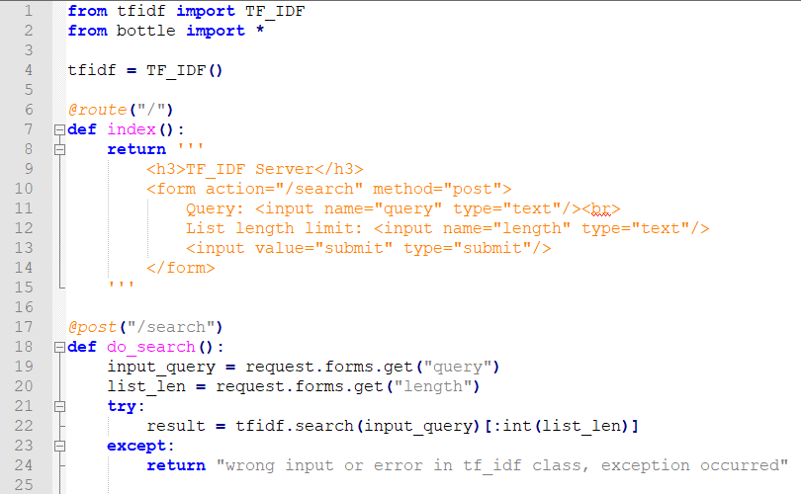
Bottle
Bottle 코드 작성(1)
위에서 search 함수를 추가한 python 파일 이름

Slide 5
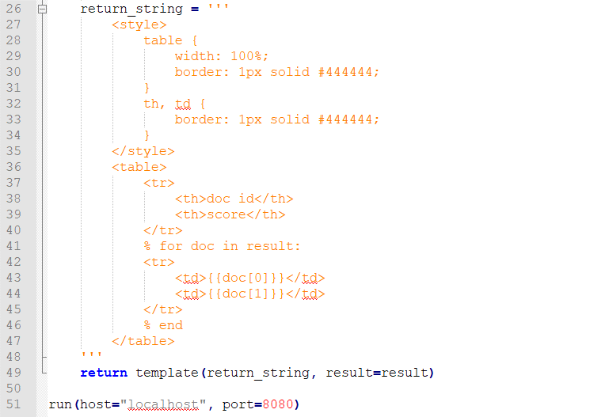
Bottle
Bottle 코드 작성(2)

Slide 6
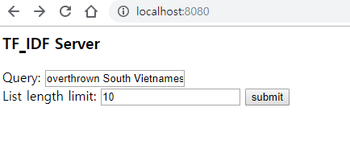
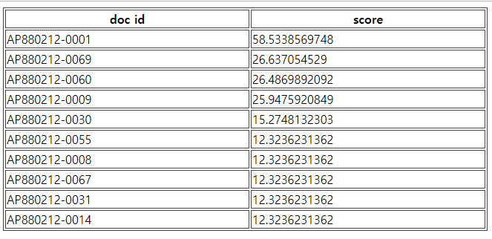
Homework #10
Bottle
Bottle 파일을 실행해서 다음 쿼리를 입력하여 결과 확인
메일 제목 : [정보검색] 201816042_전재원_0529

Slide 7
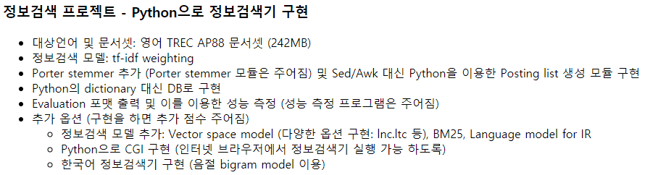
Project
Project
상세 내용은 추후 홈페이지 공지

